Slide 1
П. 7.5 ПРОИЗВОДСТВО И ОБСЛУЖИВАНИЕ
ГОСТ ISO 13485-2017 Изделия медицинские. Системы менеджмента качества. Требования для целей регулирования

Slide 2
7.5.1 Управление производством и обслуживанием Производство и обслуживание должны планироваться, выполняться, подвергаться мониторингу и контролироваться, чтобы гарантировать, что продукция соответствует спецификации. средства управления производством:
a) документированные процедуры и способы контроля продукции;
b) квалификацию объектов инфраструктуры;
c) проведение мониторинга и измерений параметров процессов и характеристик продукции;
d) наличие и применение контрольно-измерительного оборудования;
e) осуществление заранее определенных операций по маркированию и упаковке;
f) осуществление выпуска и поставки продукции, а также действий после поставки.

Slide 3
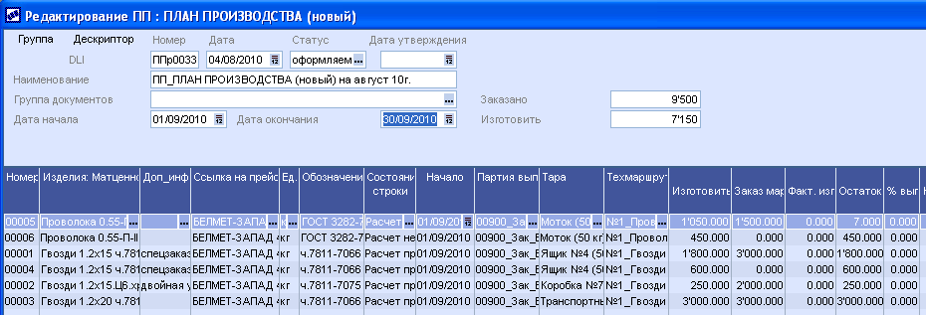
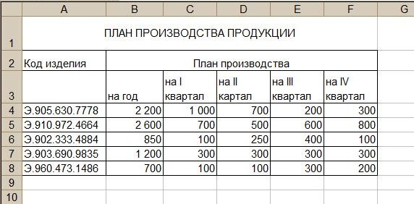

Slide 5
Организация должна определить и сохранять записи для каждого медицинского изделия или партии медицинских изделий, чтобы обеспечить прослеживаемость в объеме, определенном в 7.5.9, и зафиксировать количество произведенной и количество утвержденной к поставке продукции. Записи должны быть проверены и утверждены.

Slide 6
7.5.9 Прослеживаемость
Организация должна документировать процедуры для обеспечения прослеживаемости. Эти процедуры должны определять степень прослеживаемости в соответствии с действующими нормативными требованиями, а также должны сохраняться записи
Записи, необходимые для обеспечения прослеживаемости должны включать записи по компонентам, материалам, а также имевшимся условиям производственной среды, если это может привести к тому, что медицинское изделие не будет удовлетворять своих установленным требованиям к безопасности и результативности.

Slide 7
7.5.2 Чистота продукции
Организация должна документировать требования к чистоте продукции или контролю загрязненности продукции, если:
a) продукция подвергается санитарной обработке организацией до стерилизации или ее использования;
b) продукция поставляется нестерильной и должна быть подвергнута процессу санитарной обработки до стерилизации или ее использования;
c) продукция не может быть подвергнута санитарной обработке до стерилизации или ее использования, но ее чистота имеет важное значение при использовании;
d) продукт поставляется для использования нестерильным, но его чистота имеет важное значение при использовании;
e) в процессе производства продукция должна быть очищена от технологических агентов.

Slide 8
7.5.3 Действия по установке
Организация должна документировать требования к установке медицинских изделий и критерии соответствия для проверки установки, насколько это применимо.
Если согласованные требования потребителя позволяют выполнять установку медицинского изделия внешней стороной, не самой организацией или ее поставщиком, организация должна предоставить документированные требования к установке медицинского изделия и проверки установки.
Записи по установке медицинского изделия и проверки установки, выполняемой организацией или ее поставщиком, должны сохраняться.

Slide 9
7.5.4 Обслуживание
Если обслуживание медицинского изделия является установленным требованием, организация должна документировать процедуры обслуживания, информационно-справочные материалы и эталонные процедуры измерений, при необходимости, для выполнения обслуживания и проверке соответствия продукции требованиям.
Организация должна анализировать записи по обслуживанию, выполняемому организацией или ее поставщиком:
а) чтобы определить, должна ли информация обрабатываться как претензия;
б) для использования в качестве исходных данных для процесса улучшения, насколько это применимо.
Записи по обслуживанию, выполняемому организацией или ее поставщиком должны сохраняться

Slide 10
7.5.6 Подтверждение пригодности (валидация) процессов производства и обслуживания
Организация должна документировать процедуры валидации процессов, включающие:
a) определенные критерии для анализа и утверждения процессов;
b) квалификацию оборудования и персонала;
c) применение конкретных методов, процедур и критериев приемки;
d) в случае необходимости, статистические методы с обоснованием объемов выборки;
e) требования к записям;
f) повторную валидацию, в том числе критерии для повторного подтверждения пригодности;
g) утверждение изменений в процессах.

Slide 11
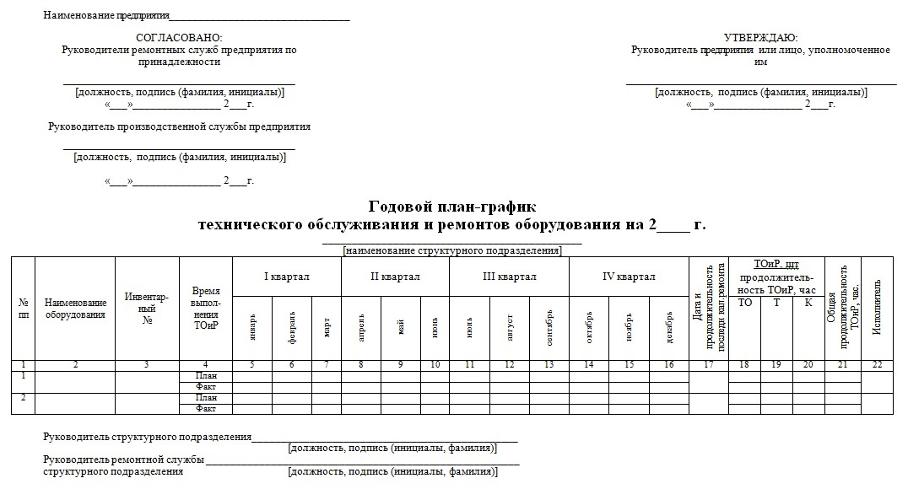
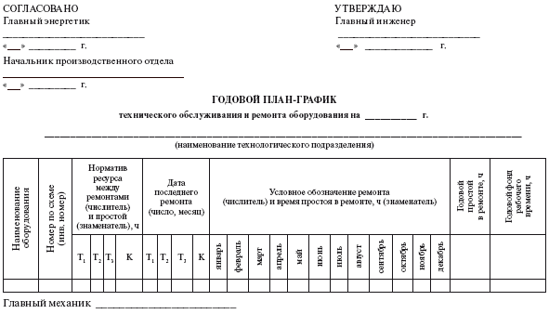
Организация должна документировать требования к деятельности по техническому обслуживанию, в том числе интервалы выполнения работ по техническому обслуживанию, если эти действия или их отсутствие могут повлиять на качество продукции

Slide 12
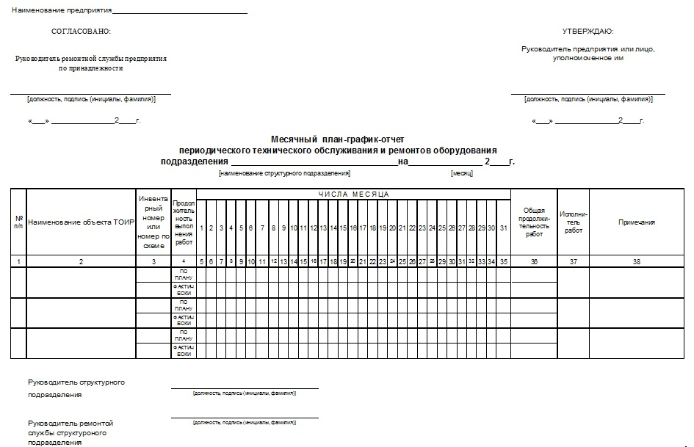

Slide 13
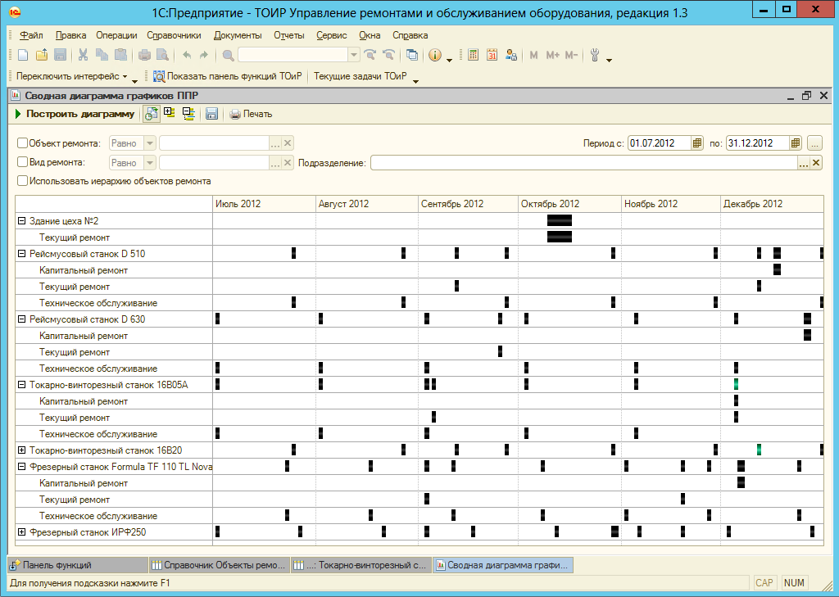

Slide 14
7.5.8 Идентификация
Организация должна документировать процедуры для идентификации продукции и идентифицировать продукцию в ходе производства посредством соответствующих методов.
Организация должна идентифицировать статус продукции в соответствии с требованиями мониторинга и измерений на всем протяжении ее производства. Идентификация статуса продукции должна производиться на всех этапах производства, хранения, установки и обслуживания продукции, чтобы гарантировать, что отгружается, используется или устанавливается только продукция, прошедшая требуемые проверки и испытания или выпущенная по разрешению уполномоченного лица.
Если требуется действующими нормативными требованиями, организация должна документировать порядок присвоения медицинскому изделию уникального идентификатора.
Организация должна документировать процедуры, чтобы гарантировать, что медицинские изделия, возвращенные организации, идентифицированы и отличимы от соответствующей продукции.

Slide 15
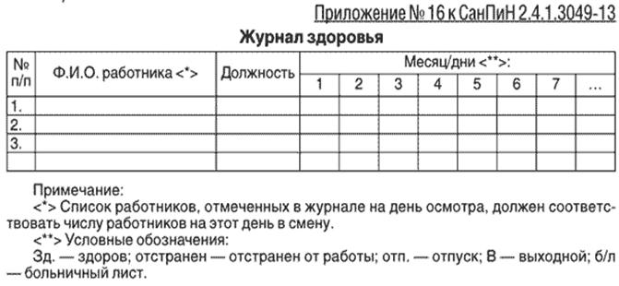

Slide 16
7.5.11 Сохранение соответствия продукции
Организация должна документировать процедуры для сохранения соответствия продукции требованиям во время производственных операций, хранения, обработки и распределения. Требование сохранения соответствия должно применяться и к составным частям медицинского изделия.
Организация должна защищать продукцию от переделки, загрязнения или повреждения при воздействии ожидаемых условий и опасностей во время производственных операций, хранения, обработки и распределения посредством:
a) проектирования и создания подходящей упаковки и контейнеров для транспортировки;
b) документирования требований к специальным условиям, необходимым, если упаковка сама по себе не может обеспечить сохранность.
Если требуются специальные условия, то они должны контролироваться и фиксироваться

Slide 17
7.6 Управление оборудованием для мониторинга и измерений
Организация должна определить мониторинг и измерения, которые должны осуществляться, а также контрольно-измерительное оборудование, необходимое для обеспечения свидетельств соответствия продукции установленным требованиям.
Организация должна документировать процедуры, чтобы гарантировать, что мониторинг и измерения могут осуществляться и осуществляются способом, который соответствует требованиям к мониторингу и измерениям.

Slide 18
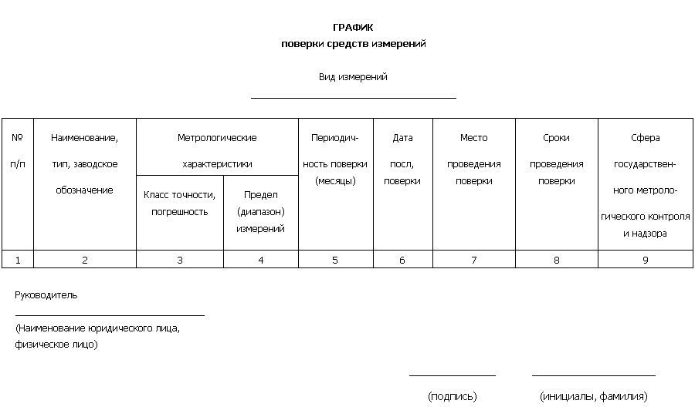
Notes:
Пример оценки

Slide 19
По мере необходимости, чтобы обеспечить достоверные результаты, измерительное оборудование должно:
a) быть откалибровано или поверено, или и то, и другое, через определенные промежутки времени или перед использованием по эталонам, прослеживаемым к международным или национальным эталонам: при отсутствии таких эталонов база, использованная для калибровки или поверки, должна быть зафиксирована (см. 4.2.5);
b) быть отрегулировано или повторно отрегулировано, если необходимо: такие регулировки или повторные регулировки должны быть зафиксированы (см 4.2.5);
c) иметь обозначение, позволяющее определить его статус калибровки;
d) быть защищено от регулировок, которые сделали бы недействительными результаты измерения;
e) быть защищено от повреждения и ухудшения состояния в ходе обращения с ним, технического обслуживания и хранения.
Организация должна выполнять калибровку или поверку в соответствии с документированными процедурами.

